Slide 1
Оказание первой помощи
Теоретический курс к лабораторной работе

Slide 2
Цель лабораторной работы
Изучение алгоритмов оценки состояния пострадавшего, методов и приёмов оказания первой доврачебной неотложной помощи;
Отработка приёмов и получение навыков оказания первой доврачебной неотложной помощи.

Slide 3
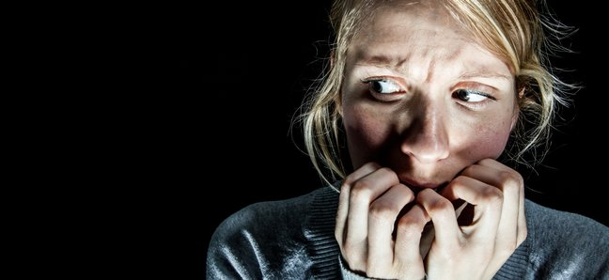
Проблема первая – паника!
Оказавшись в критической ситуации, мы часто теряемся и не знаем, как поступить…
Боимся совершить ошибку;
Боимся взять на себя ответственность.
Согласно статистическим данным, около 90% погибших могли быть спасены, если бы им оказали первую помощь.

Slide 4
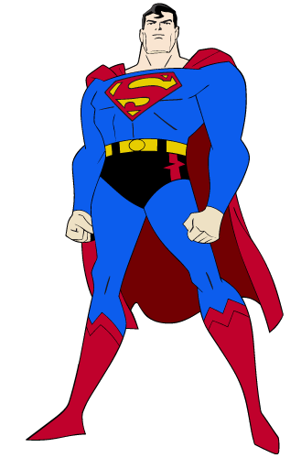
Вы - Спасатель!
Кто если не я!?
Здесь и дальше Вы именуетесь – Спасатель.
Именно от Вас и Ваших действий будет зависеть жизнь пострадавшего.
Самое лучшее средство от паники: ДУМАТЬ!
Итак, думаем:
Спокойно! Что произошло?
Есть ли опасность для меня?
Как я могу нейтрализовать эту опасность?
Как я могу помочь?
Кого я могу привлечь к помощи?

Slide 5
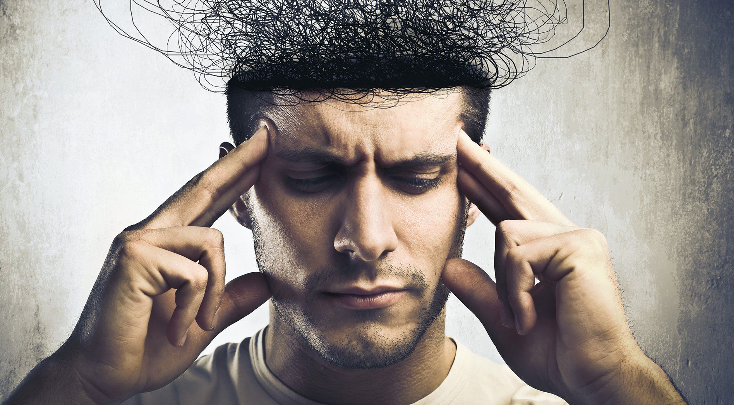
Что произошло? Есть ли опасность для меня?
В некоторых случаях самому Спасателю грозит опасность! Тогда он не только не сможет оказать первую помощь, но и увеличит количество пострадавших…
Пример: Пострадавший находится под напряжением.
Опасность: дотронувшись до пострадавшего, Спасатель также попадёт под напряжение.
Действия: Освободить пострадавшего из под действия электрического тока.
Пример: На пострадавшего упала часть потолка ветхого здания.
Опасность: Может произойти дальнейшее обрушение здания.
Действия: Постараться вынести пострадавшего из здания.
Оценить ситуацию!

Slide 6
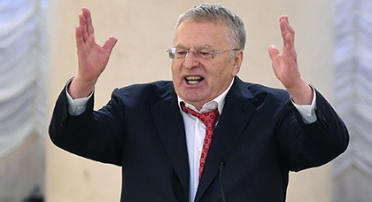
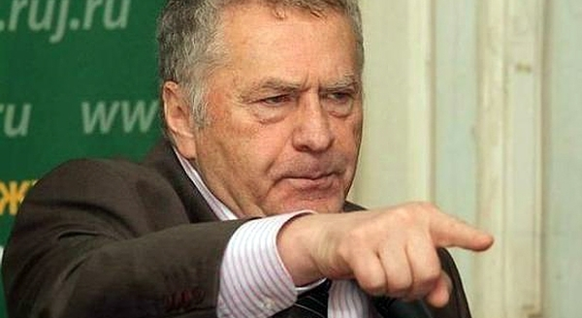
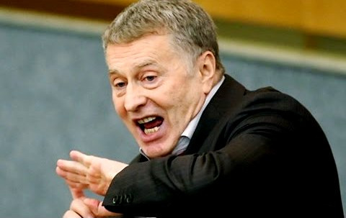
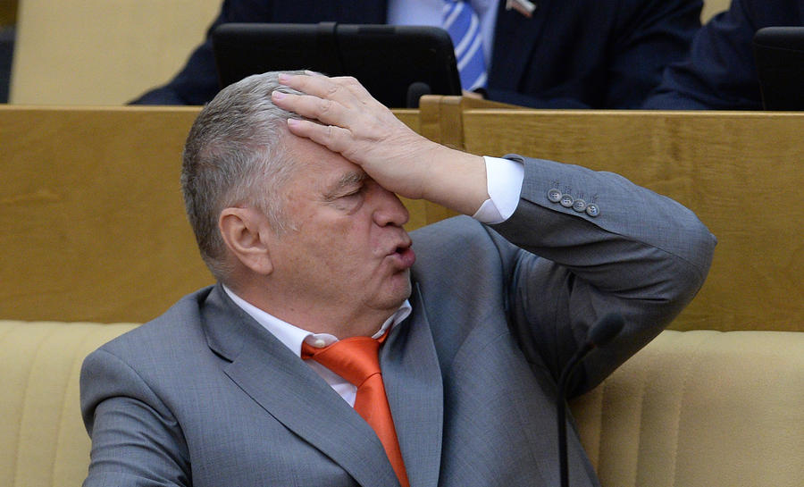
Организовать окружающих
Если кто-то организует процесс оказания первой помощи – выполняйте его указания!
Если окружающие в замешательстве, Вы можете сделать это сами (в зависимости от ситуации):
- Кто-то может вызвать скорую помощь;
- Кто-то может пойти встречать скорую помощь у входа и проводить её к пострадавшему;
- Кто-то может сходить за аптечкой или в аптеку, пока другие выполняют мероприятия по оказанию экстренной помощи;
- Кто-то может организовать поиск средств оказания первой помощи из подручных средств (куртка/носовой платок/ремень и т.д.);
- Кто-то может оказать помощь в переноске пострадавшего, в выполнении сердечно-лёгочной реанимации;
- Кто-то может открыть окно, принести воды и т.д.
НЕ НАВРЕДИ…
Если ситуация не критичная, и Вы сомневаетесь в чём-либо – ЛУЧШЕ НИЧЕГО НЕ ДЕЛАТЬ И ЖДАТЬ СКОРУЮ ПОМОЩЬ!

Slide 7
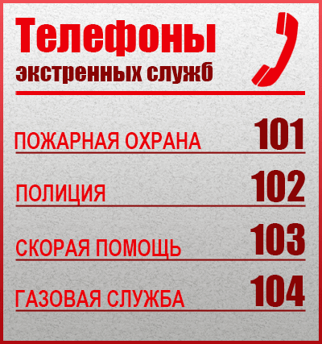
Вызвать скорую помощь!
Первая помощь – это минимальные меры, оказываемые до приезда врача.
Позвонить:
03 – по стационарному телефону;
103 или 112 – по мобильному телефону.
ХОЧЕТСЯ:
НЕОБХОДИМО:
Приезжайте! Скорее! Бросьте дурацкие вопросы, тут человеку плохо!
- Что произошло.
Кому нужна помощь.
Адрес.
Ваше Ф.И.О. и номер телефона.

Slide 8
Клиническая и биологическая смерть: есть ли смысл бороться?
Клиническая смерть: ДА!
Клиническая смерть обратима.
Длительность: 3-5 минут (в некоторых случаях: десятки минут).
Как определить:
Кома – отсутствие сознания, расширенные зрачки, не реагирующие на свет;
Апноэ – отсутствие дыхания;
Асистолия – отсутствие пульса.
Биологическая смерть: НЕТ…
Наступает после клинической, необратима.
Как определить:
Высыхание роговицы (помутнение зрачка, белёсая плёнка радужной оболочки – «селёдочный блеск»);
Трупные пятна (посмертное перераспределение крови под действием силы тяжести) – первые пятна появляются на шее;
Охлаждение тела;
Трупное окоченение (затвердевание мышц).

Slide 9
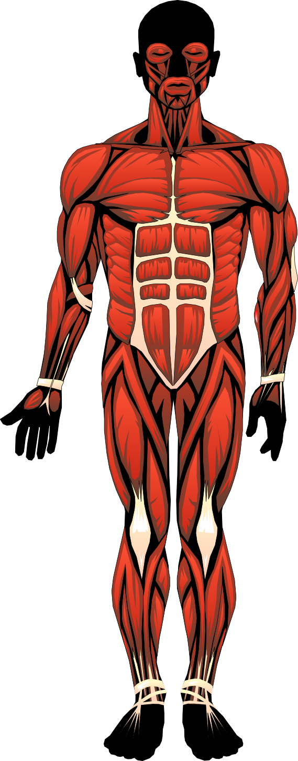
Основные опасности для человека
1. Большая кровопотеря;
2. Остановка дыхания и сердечной деятельности.
Поэтому, главные задачи первой помощи это: - восстановить дыхание и работу сердца; - остановить потерю крови.

Slide 10
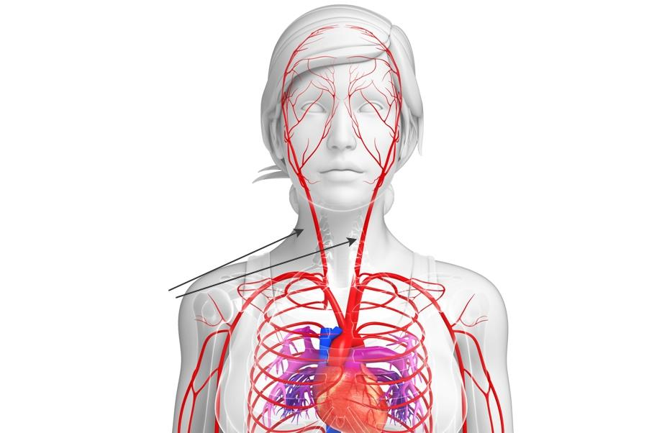
Как определить, что сердце остановилось?
Если человек находится без сознания, необходимо определить, есть ли у него пульс.
Самый быстрый способ – определение пульса на сонной артерии.
Сонная артерия проходит по обеим сторонам шеи.
Для того, чтобы почувствовать пульс, необходимо положить указательный и средний пальцы слева или справа под челюстью.

Slide 11
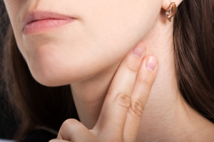
Задание:
Задание №1: Измерьте свой пульс на сонной артерии, положив на неё средний и указательный палец (см. рисунок) и считая количество толчков в течение минуты. Измерьте пульс у своего коллеги по бригаде. Сравните полученные результаты и занесите их в протокол измерений.
Внимание! Сильно сдавливать артерию, а также давить сразу на левую и правую её часть одновременно - опасно для жизни!
Задание №2: Положите указательный палец одной руки на основание большого пальца другой руки и почувствуйте пульс.
Сделайте вывод об использовании большого пальца при измерении пульса пострадавшего и занесите его в протокол.

Slide 12
Мероприятия по восстановлению дыхания и сердечной деятельности
Прекардиальный удар
Прекардиальный удар – сильный удар в область грудины, в следствие которого механическая энергия удара преобразуется в электрический сигнал и запускает сердце.
Показания к проведению:
Отсутствует сознание и пульс на сонной артерии;
Сердце остановилось не более 30-40 секунд назад (в Вашем присутствии)!
Противопоказания:
Возраст пострадавшего – менее 8 лет;
Вес пострадавшего – менее 15 кг;
Пострадавший находится в сознании – прекардиальный удар – это ОЧЕНЬ БОЛЬНО!
У пострадавшего есть пульс – прекардиальным ударом можно остановить сердце!

Slide 13
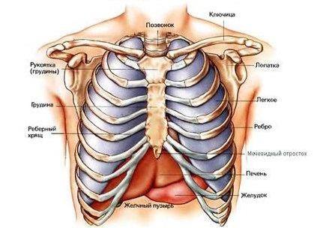
Важно правильно определить место удара:
Не сломать мечевидный отросток;
Не сломать рёбра.
Удар наносится в область грудины (продолговатая кость в передней части грудной клетки). Если ударить правее или левее – можно сломать рёбра!
Удар следует наносить выше мечевидного отростка (нижняя часть грудины, очень хрупкая), чтобы её не сломать!

Slide 14
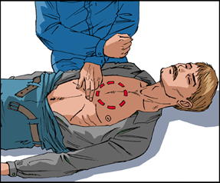
Методика нанесения прекардиального удара
Уложите пострадавшего на ровную, твёрдую поверхность;
Приподнимите ему ноги, освободите от сковывающей одежды;
Определите, есть ли у пострадавшего пульс;
Если пульса нет – встаньте сбоку от пострадавшего;
Определите расположение мечевидного отростка (выше пупка, примерно под грудью пострадавшего);
Положите средний и указательный пальцы на мечевидный отросток, вторую руку сожмите в кулак;
С высоты 20-30 см нанесите удар ребром кулака в область грудины на 3-4 см выше мечевидного отростка, при этом рука, наносящая удар должна быть параллельна телу пострадавшего;
Снова проверьте пульс;
Если пульс не появился – приступайте к сердечно-лёгочной реанимации.

Slide 15
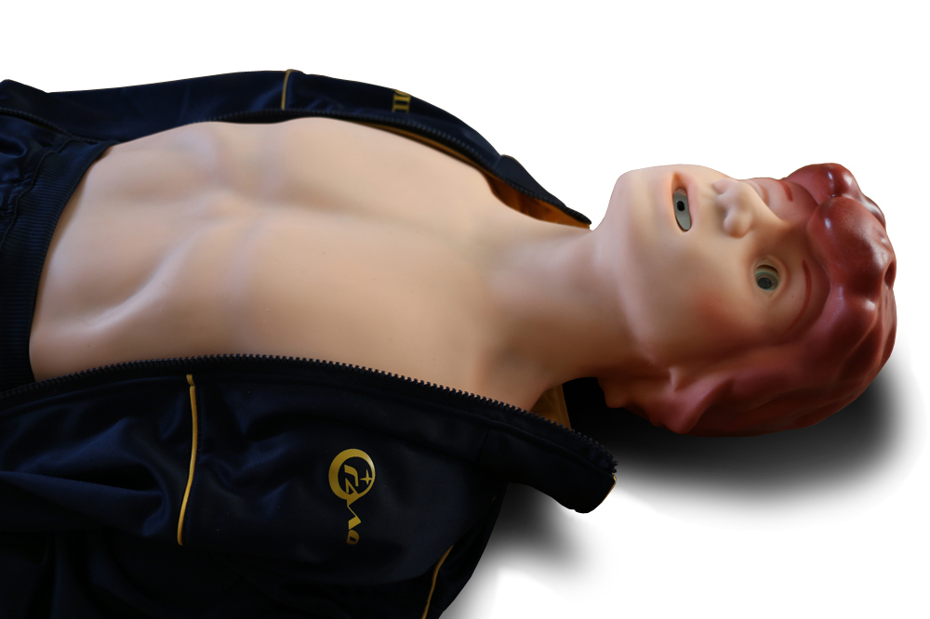
Задание
Задание №3: При помощи преподавателя запустите программу «Гоша» в режиме «Тренировка». Проведите несколько прекардиальных ударов, занеся результат в протокол (Ф.И.О. Спасателя, результат – «Гоша жив»/»Гоша умер» – если «Гоша умер», укажите причину смерти.

Slide 16
Сердечно-лёгочная реанимация
Показания:
У пострадавшего нет пульса, отсутствует дыхание;
Возраст и вес пострадавшего не позволяют провести прекардиальный удар;
Прекардиальный удар не помог;
С момента остановки сердца прошло более 40 секунд.
Противопоказания:
1. Биологическая смерть человека.
Сердечно-лёгочная реанимация
Непрямой массаж сердца
Искусственное дыхание
Поддержание кровообращения: нажатие на грудную клетку, при котором сердце сдавливается между грудиной и позвоночником, и кровь выталкивается из сердца в сосуды.
Поддержание оборота воздуха через лёгкие пострадавшего: направление кислорода через аппарат искусственной вентиляции лёгких или дыхание изо рта в рот/изо рта в нос.

Slide 17
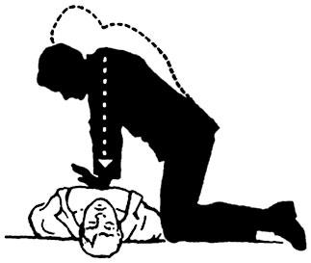
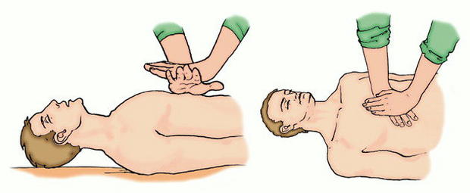
Техника непрямого массажа сердца
Уложите пострадавшего на ровную, твёрдую поверхность;
Освободите его от стягивающей одежды, поднимите ему ноги;
Встаньте сбоку от пострадавшего;
Определите место нажатия – на грудине выше мечевидного отростка (примерное расположение – между сосками пострадавшего);
Положите одну руку на место нажатия ладонью вниз так, чтобы большой палец этой руки смотрел либо на лицо, либо на живот пострадавшего (но не на Вас!);
Накройте руку второй рукой крест-накрест и выполните пробное нажатие на грудную клетку, не сгибая руки в локтях!
Делайте упор на ладони, наваливаясь весом верхней части своего тела, нажатие должно быть плавным, но быстрым;
Проведите 15 нажатий, примерно 1 нажатие в секунду;
Грудная клетка пострадавшего должна опускаться примерно на 4-5 см при каждом нажатии;
Не отрывайте руки от тела пострадавшего.

Slide 18
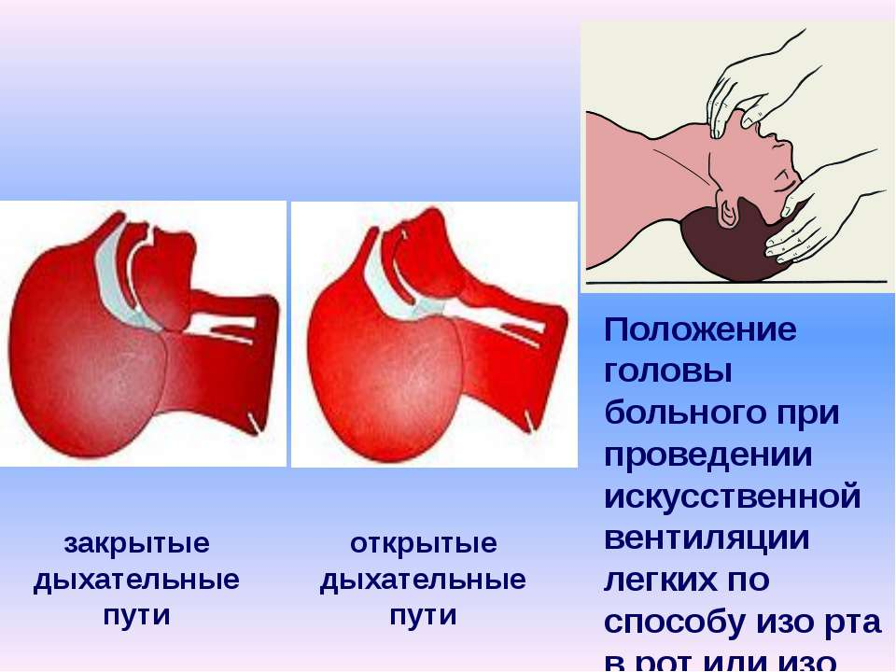
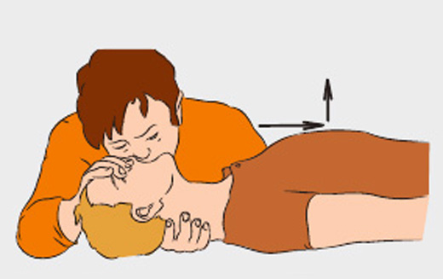
Техника искусственного дыхания
Уложите пострадавшего на ровную, твёрдую поверхность;
Освободите его от стягивающей одежды, поднимите ему ноги;
Обмотав палец бинтом, платком или куском ткани, освободите рот пострадавшего от рвотных масс и уберите запавший язык (если это имеет место);
Встаньте сбоку от пострадавшего, откиньте голову пострадавшего назад, чтобы открыть дыхательные пути, если есть возможность -положите под неё валик;
Положите одну руку на лоб пострадавшему и зажмите ею же нос, чтобы воздух при вдувании не выходил из носа;
Откройте челюсть пострадавшего, выдвиньте её вперёд, при возможности – положите на рот пострадавшего марлевую салфетку или платок;
Сделайте глубокий вдох, плотно прижмите свои губы к губам пострадавшего;
Сделайте плавный, но сильный выдох в рот пострадавшего;
Следите за тем, чтобы грудная клетка пострадавшего поднималась после Вашего выдоха, либо визуально, либо положив руку ему на грудь;
Через 4 секунды сделайте ещё один выдох.

Slide 19

Задание
Задание 4: При помощи преподавателя запустите программу «Гоша» в режиме «Тренировка» и проведите комплекс сердечно лёгочной-реанимации, в сочетании «5 нажатий на грудную клетку – 2 вдоха – 5 нажатий – 2 вдоха» и т.д., пока программа не выдаст результат – «Гоша жив» или «Гоша умер». Выполняйте задание, пока не удастся оживить пострадавшего. Результаты проведённых экспериментов занести в протокол.
Задание 5: Проведите комплекс сердечно-лёгочной реанимации вдвоём: один член бригады проводит непрямой массаж сердца, второй делает искусственную вентиляцию лёгких.
Задание 6: Проведите комплекс сердечно-лёгочной реанимации втроём: один член бригады проводит непрямой массаж сердца, второй делает искусственную вентиляцию лёгких, третий держит ноги пострадавшего и следит за поднятием грудной клетки. После двух сеансов поменяйтесь местами. Сделайте выводы об эффективной организации сердечно-лёгочной реанимации и занесите их в протокол.

Slide 20
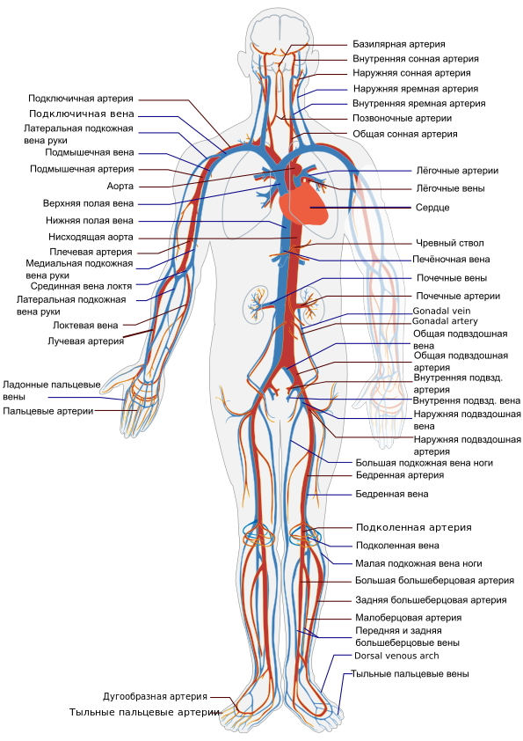
Остановка кровотечения
Основные кровеносные сосуды организма:
Артерии - сосуды, по которым кровь движется от сердца.
Вены - сосуды, по которым кровь движется к сердцу.
Капилляры - мельчайшие кровеносные сосуды, настолько тонкие, что вещества могут свободно проникать через их стенку. Через стенку капилляров осуществляется отдача питательных веществ и кислорода из крови в клетки и переход углекислого газа и других продуктов жизнедеятельности из клеток в кровь.

Slide 21
Как определить вид внешнего кровотечения?
Описание кровотечения | Вид кровотечения | Первая помощь при данном кровотечении
Пульсирующая струя ярко-красной крови, вытекающей очень быстро | Артериальное кровотечение | Приподнять конечность, пережать сосуд выше места повреждения, наложить жгут
Медленная, непрерывная, пульсирующая в такт дыханию струя вишнёвого цвета | Венозное кровотечение | Приподнять конечность, наложить давящую повязку ниже места повреждения, приложить холод, при повреждении крупной вены – наложить жгут
Насыщенно-красная кровь, выделяется медленно каплями, в небольшом количестве | Капиллярное кровотечение | Промыть рану чистой проточной водой, обработать антисептиком, замотать бинтом

Slide 22
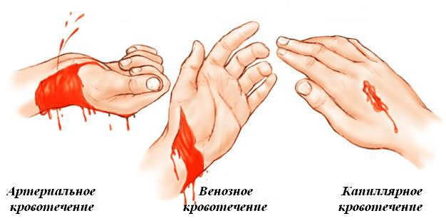
Как определить вид внешнего кровотечения?

Slide 23
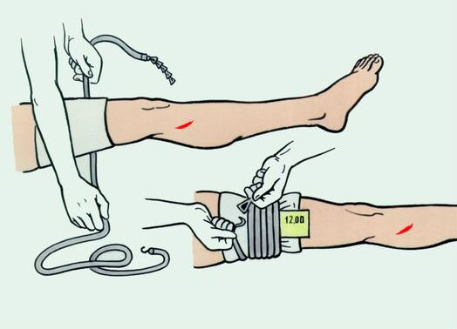
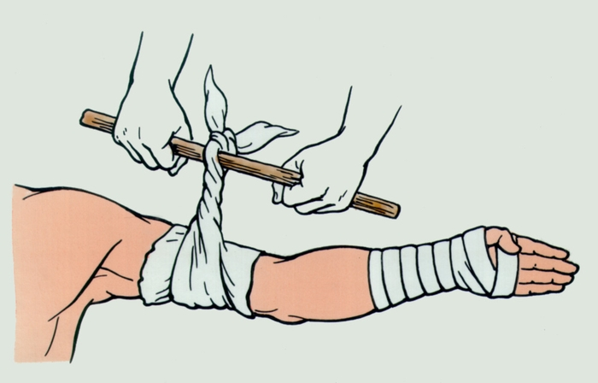
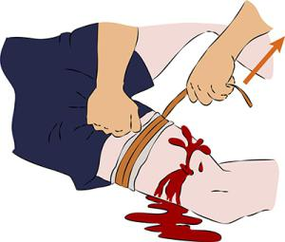
Как наложить жгут?
При артериальном кровотечении необходимо пережать повреждённый сосуд выше места повреждения, для этого необходимо:
Приподнять повреждённую конечность;
Пережать сосуд самодельным жгутом (толстая, верёвка, ткань, ремень), положив под него бинт или кусок ткани;
Оставить записку со временем наложения жгута, т.к. жгут может находиться на конечности не более 1 часа!
В случае посинения и отёка конечности (неправильно наложенный жгут) следует немедленно снова его наложить;
Наложить на рану стерильную повязку.

Slide 24
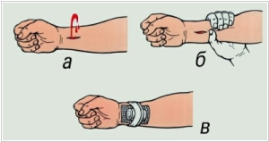
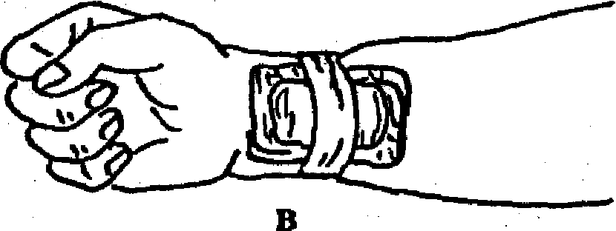
Как наложить давящую повязку?
В случае слабого венозного кровотечения необходимо наложить давящую повязку, для этого необходимо:
Приподнять повреждённую конечность;
Положить на рану марлевую салфетку или сложенный платок;
На салфетку положить давящую подушечку (что-нибудь твёрдое, например, моток бинта);
Туго перебинтовать давящую подушечку;
Если повязка наложена неправильно – посинеют пальцы конечности.

Slide 25
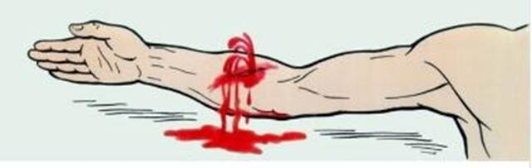
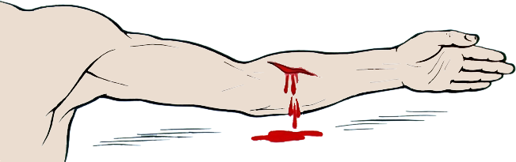
Задание
Задание № 7: Гоша поранил левую и правую руку, у него началось кровотечение (см. рис. 1, 2). Установите характер кровотечения, опишите меры, которые необходимо предпринять для его остановки. Запишите результаты анализа в протокол.
Рис. 1 – травма левой руки пострадавшего Григория
Рис. 2 – травма правой руки пострадавшего Григория

Slide 26
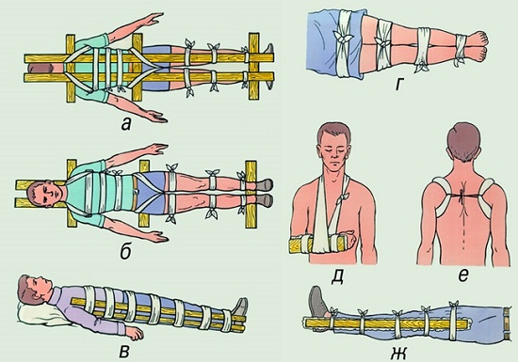
Что делать при переломе?
При подозрении на перелом необходимо ОБЕЗДВИЖИТЬ сломанную конечность и вызвать скорую помощь. Любое движение поломанной кости может привести к болевому шоку, потере сознания и повреждению окружающих тканей.
Наложение шины необходимо лишь для транспортировки пострадавшего. Оно выполняется врачами скорой помощи и только в крайнем случае – до её прибытия.

Slide 27
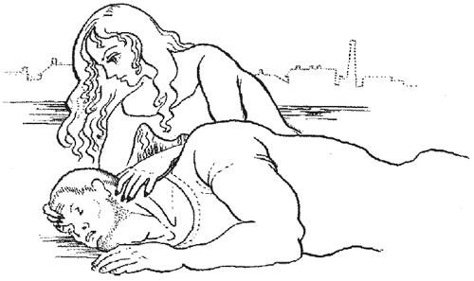
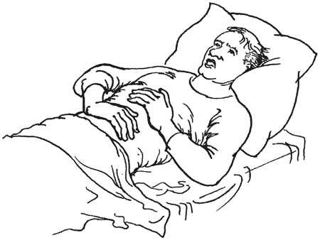
Постоянный контроль состояния пострадавшего
После проведения комплекса мероприятий по обеспечению первой помощи, даже если состояние пострадавшего улучшилось, необходимо следить за ним вплоть до приезда скорой помощи (проверять наличие пульса, дыхания, сознания и любых изменений в состоянии)!

Slide 28
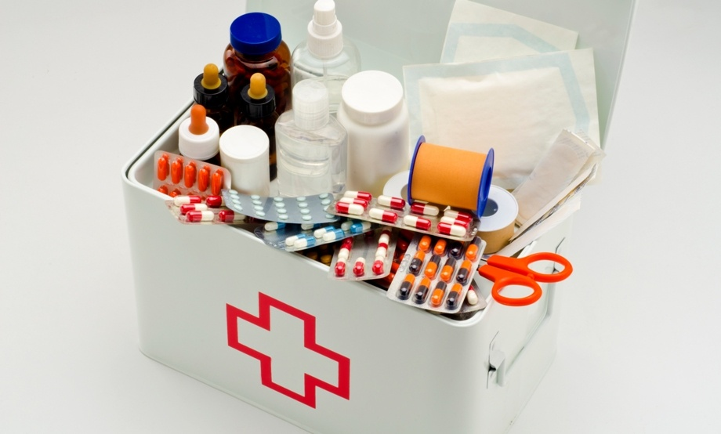
Будь готов!
Изучите основные правила оказания первой помощи в критических ситуациях, которые могут возникнуть у Вас или Ваших близких, в зависимости от характерных для Вас заболеваний, таких как:
Аллергическая реакция;
Астматический приступ;
Эпилептический припадок;
Диабетическая кома;
Сердечный приступ;
Инсульт;
Высокое давление и т.д.
Подготовьте аптечку с лекарствами, которые могут понадобиться Вам и Вашим близким.
Перед поездкой куда-либо, предусмотрите основные возможные опасности и соберите аптечку.

Slide 29
Обеспечение безопасности на рабочем месте
Организация первой помощи пострадавшему сотруднику является обязанностью работодателя.
В связи с этим организация обязана:
обучить своих сотрудников оказанию первой помощи пострадавшим на производстве;
не допускать к работе лиц, не прошедших обучение первой помощи и инструктаж по охране труда, стажировку и проверку знаний в этой области;
принять меры по сохранению жизни и здоровья сотрудников при возникновении аварийной ситуации;
организовать доставку сотрудников, заболевших на рабочем месте, в медицинскую организацию при необходимости оказания им неотложной медицинской помощи;
обеспечить разработку и утверждение правил, инструкций по охране труда, в том числе по организации первой помощи.
Внимание: за нарушение правил охраны труда (в т. ч. за ненадлежащую организацию условий для оказания первой помощи на рабочем месте) предусмотрена дисциплинарная, административная и уголовная ответственность.

Slide 30

Обязанности сотрудников в области охраны труда по оказанию первой помощи
Согласно статье 214 Трудового кодекса РФ, каждый сотрудник обязан:
соблюдать требования охраны труда;
проходить обучение оказанию первой помощи;
немедленно извещать руководителя о любой ситуации, угрожающей жизни и здоровью людей, о каждом несчастном случае, а также об ухудшении своего здоровья;
проходить обязательные предварительные (при поступлении на работу) и периодические (в течение трудовой деятельности) медицинские осмотры.

Slide 31
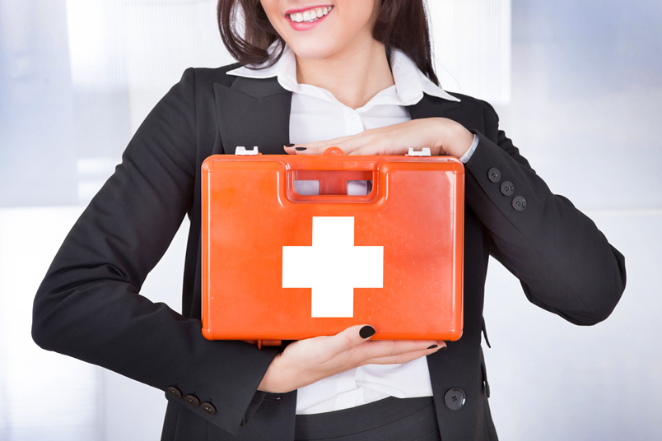
Аптечка на рабочем месте
Единые требования к комплектации аптечек в организациях утверждены приказом Минздравсоцразвития России от 5 марта 2011 г. № 169н.
Чтобы сформировать аптечку на рабочем месте, организация издаёт приказ и назначает ответственного за аптечку сотрудника. В его обязанности будут входить:
замена препаратов с поврежденной упаковкой или истекшим сроком годности;
пополнение аптечки новыми лечебными средствами взамен использованных.

Slide 32
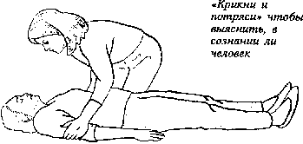
Индивидуальное задание
Задание №8: В следствие неисправности установки произошло короткое замыкание и поражение одного из работников электрическим током. Упал без сознания.
Подробно опишите алгоритм помощи пострадавшему в данной ситуации, используя приведённую таблицу. Дайте правильные указания по каждому этапу с учётом внешней среды происшествия и имеющихся повреждений организма пострадавшего. Опишите:
Признаки, наличие которых позволяет Вам прийти к определённому выводу;
Признаки, наличие которых позволяет сделать вывод о необходимости оказания срочной доврачебной помощи;
Порядок оказания срочной доврачебной помощи при данном диагнозе;
Какие проблемы могут встретиться при оказании доврачебной помощи.
Таблица к заданию

Slide 33
Таблица к заданию № 8
Этап спасения жизни и сохранения здоровья пострадавшего | Предпринимаемые действия
Применение средств индивидуальной защиты спасателем
Устранение причины воздействия угрожающих факторов
Срочная оценка состояния пострадавшего
Организация помощи окружающих
Обеспечение пострадавшему безопасного положения
Принятие мер по устранению опасных для жизни состояний
Постоянный контроль состояния пострадавшего, поддержание признаков жизни до прибытия медицинских работников

Slide 34
И напоследок…
Не дай Вам Бог оказаться в критической ситуации!
Но если Вы всё-таки в ней оказались, помните…

Slide 35
Кто если не Вы!?
Требования к отчёту

Slide 36
Требования к отчёту
В отчёте должны содержаться следующие данные:
- Цель работы;
Описание выполненных Вами заданий с результатами и выводами;
Общие выводы на основе проделанной работы, объёмом не менее 1 листа А4 (в том числе – выводы об эффективной организации процесса оказания первой помощи; о психологических трудностях Спасателя и о том, как с ними бороться; об основных ошибках, которые могут допустить Спасатели; о способах организации жизни и рабочего процесса, которые помогут Спасателю в случае непредвиденной ситуации; описание алгоритма оказания первой помощи);
- Не забудьте приложить протокол измерений, подписанный преподавателем!

